Slide 1

基于多用途时间投影室的白光中子束斑测量
汇报人：白灿
散裂中子源科学中心
中国科学院高能物理研究所
2025年8月22日

Slide 2
报告内容
研究背景
实验设置
束斑分析
报告总结

Slide 3
报告内容
研究背景
实验设置
束斑分析
报告总结

Slide 4
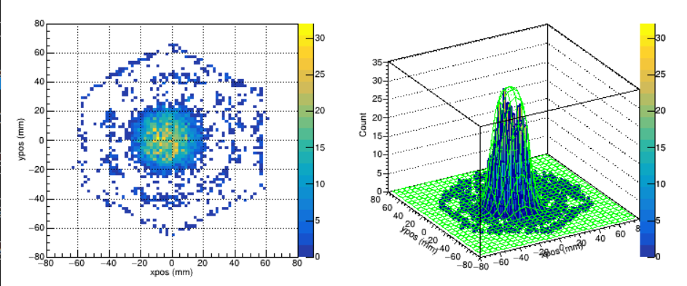
研究背景
中子束斑是中子束流的重要特征之一，反映了中子束流的品质
为开展核数据测量实验提供重要数据参考

Slide 5
报告内容
研究背景
实验设置
  MTPC介绍
  束流实验配置
束斑分析
报告总结

Slide 6
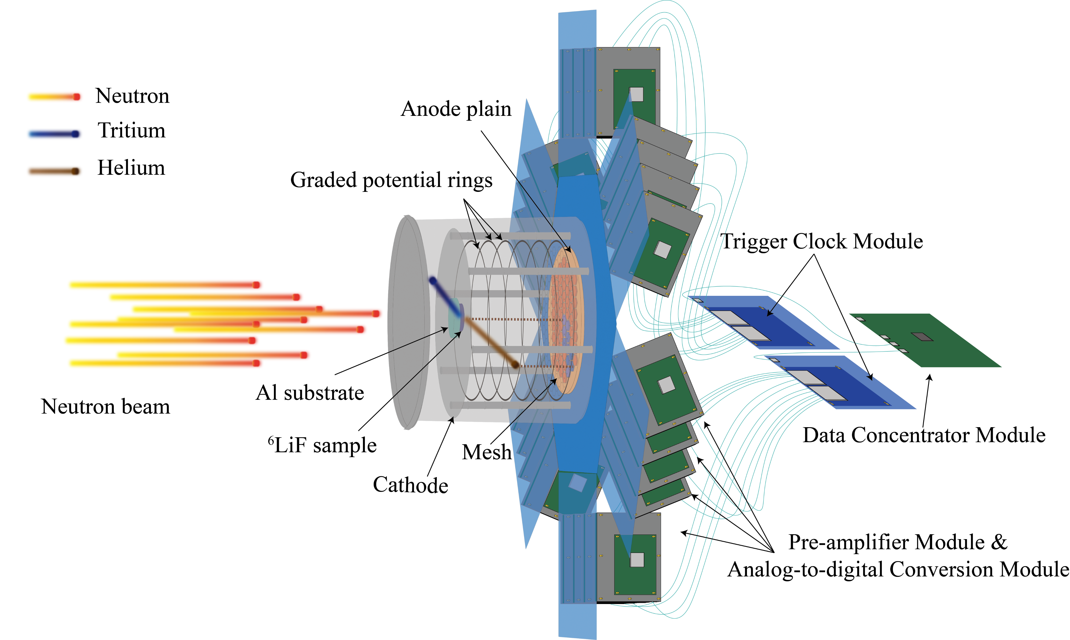
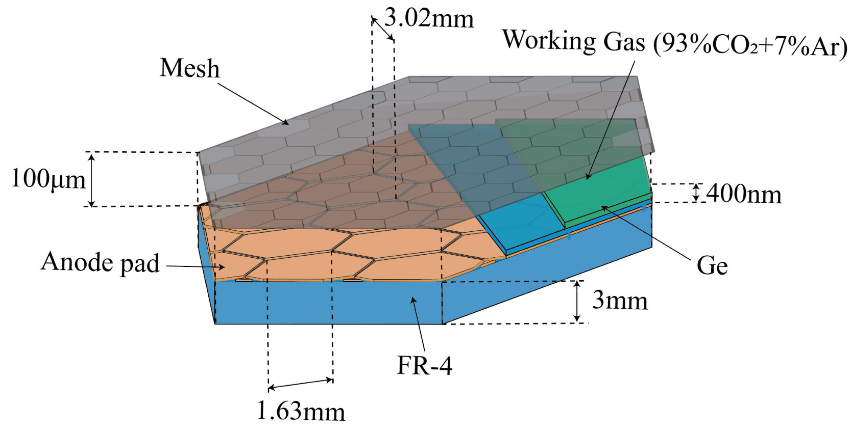
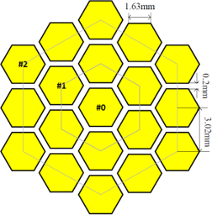
MTPC介绍
用于复杂中子核反应及低截面中子核反应的实验研究
场笼结构为圆柱体，兼容单端双端读出模式
增益结构为micromegas，采用热压接法制作
读出阵列采用六边形密堆结构
1519个阳极pad，每个pad边长1.63mm，阳极区边长约68mm

Slide 7
束流实验配置
100μm
5mm
漂移区距离70mm
阴极中心放置⁶LiF样品
  厚度560nm
  ⁶Li丰度95%
  ⁶LiF面密度148μg/cm²、直径66mm
  Al衬直径89mm、厚度10.8μm
工作电压
  0.93bar：Vmesh=-400V，Vcathode=-1800V
  0.5bar：Vmesh=-300V，Vcathode=-1350V
70mm
Anode: GND
Ar+CO₂ (93:7)
Mesh
Cathode
⁶LiF

Slide 8
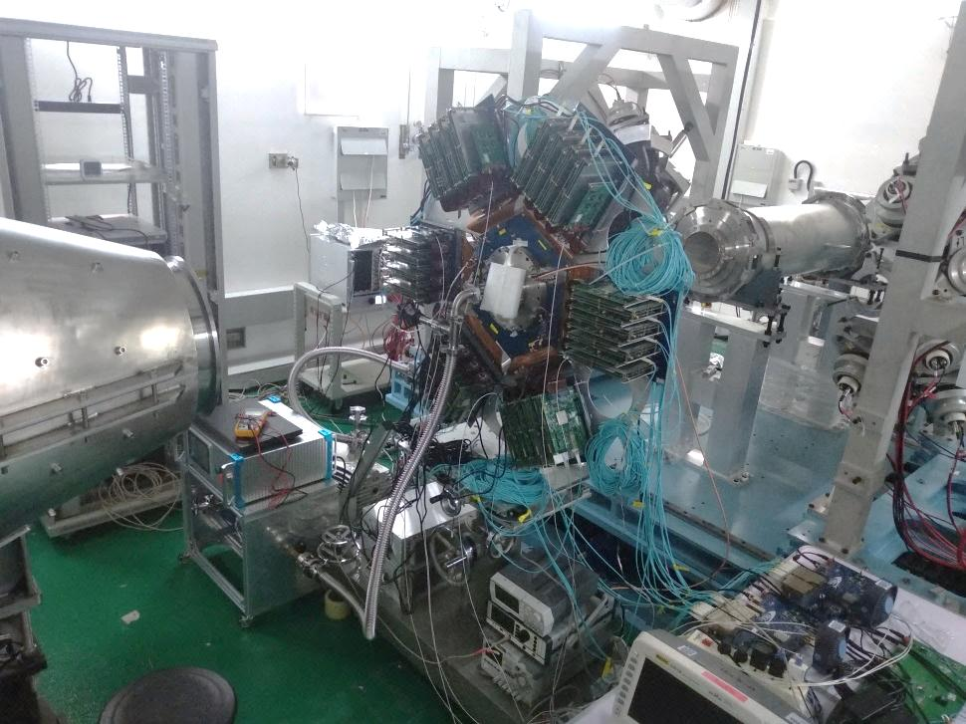
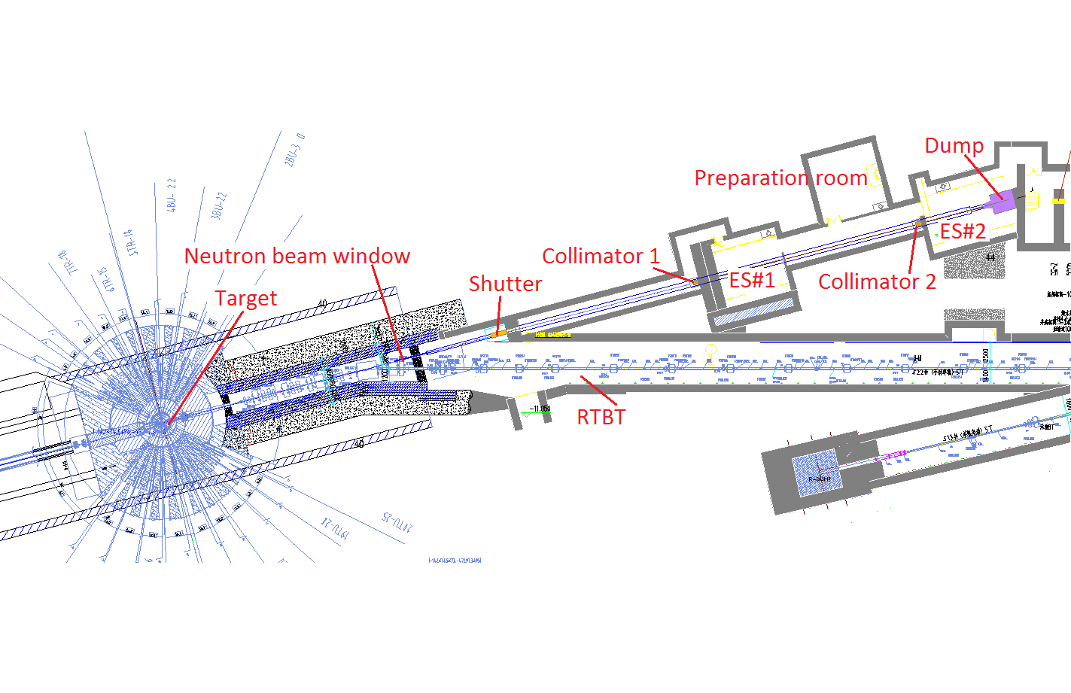

束流实验配置
TPC位于厅二，阳极板距离散裂靶中心77m
主要测量目标
  反应⁶Li(n,t)⁴He
  束斑测量
束斑：1mmGd-6cmPb-φ12-φ15-φ40组合（加铅砖φ30）
  0.93bar气压：针对氚粒子进行测量（133h）
  0.5bar气压：针对$α$粒子进行测量（143h）
前端电子学
阳极板
气路控制柜
电子学电源
高低压电源
后端电子学

Slide 9
报告内容
研究背景
实验设置
束斑分析
  径迹分析
  束斑参数分析
  能谱分析
报告总结

Slide 10
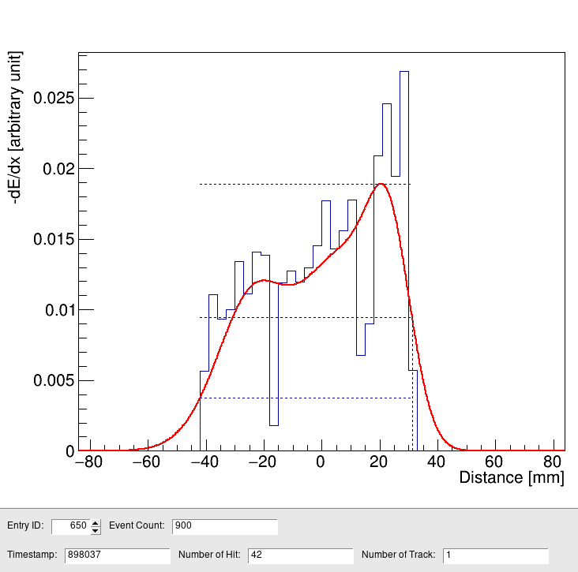
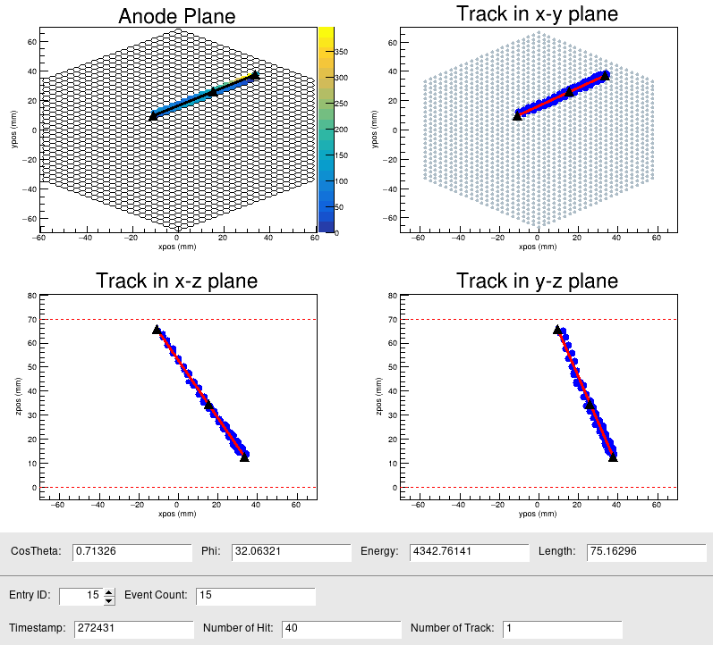
径迹分析：能损与径迹
Tracking：查找(Hough变换)+拟合(主值分析)
采用KDE算法对dE/dx分布进行平滑，得到KDE函数曲线
通过dE/dx投影中最大值的坐标判断径迹方向
A
A/2
A/5

Slide 11

径迹分析：顶点分析
取$A/λ_{1}$和$A/λ_{2}$处为径迹顶点
$λ_{1}=5, λ_{2}=2$
通过重心点和方向向量进行坐标系转换
得到径迹顶点在探测器坐标系的坐标
A
A/2
A/5

Slide 12
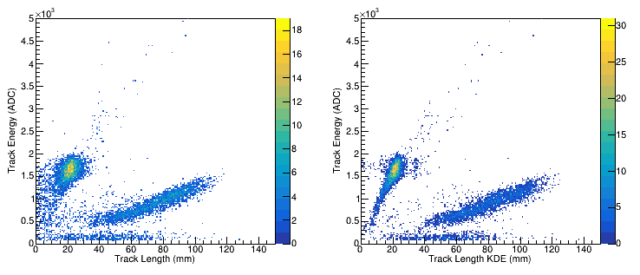
径迹分析：射程分析
端点距离法
  通过Zmax和Zmin点在径迹方向投影上的距离得到径迹射程
KDE方法
  将dE/dx分布中重建顶点距离定义为径迹射程
KDE方法具有更好的径迹分辨
端点距离法
KDE方法
Zmax
A
A/2
α
A/5
triton
Zmin

Slide 13
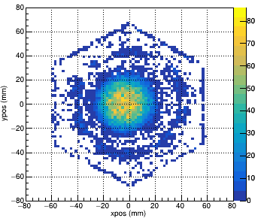
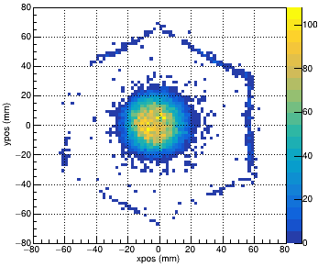
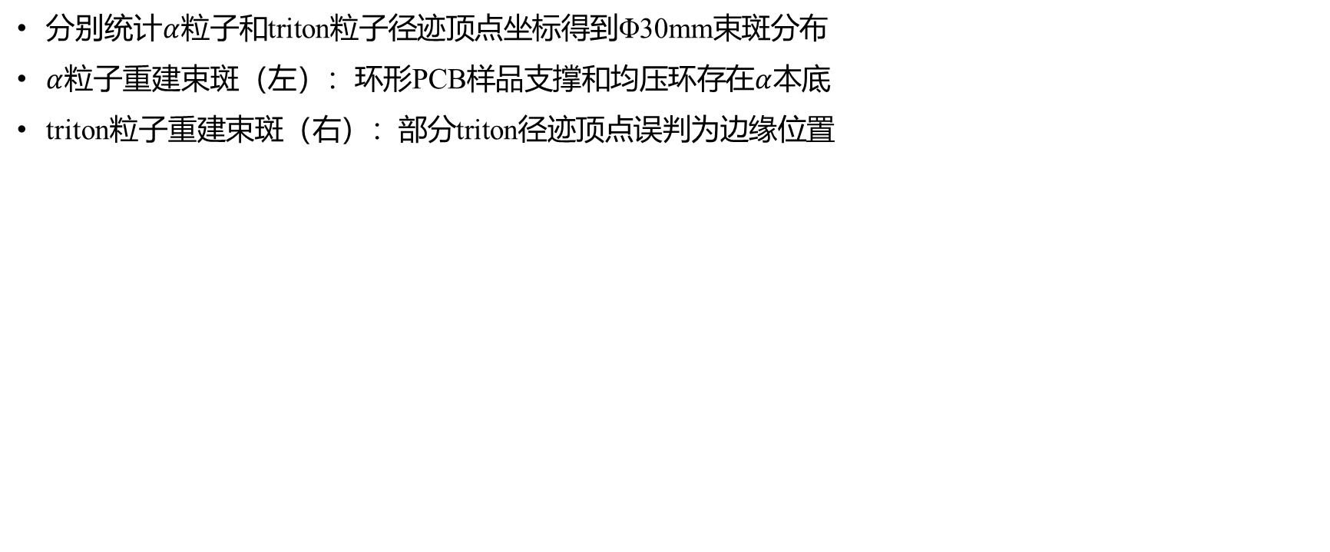

束斑分析：粒子分布
分别统计$α$粒子和triton粒子径迹顶点坐标得到Φ30mm束斑分布
$α$粒子重建束斑（左）：环形PCB样品支撑和均压环存在$α$本底
triton粒子重建束斑（右）：部分triton径迹顶点误判为边缘位置
$α$粒子
triton粒子

Slide 14
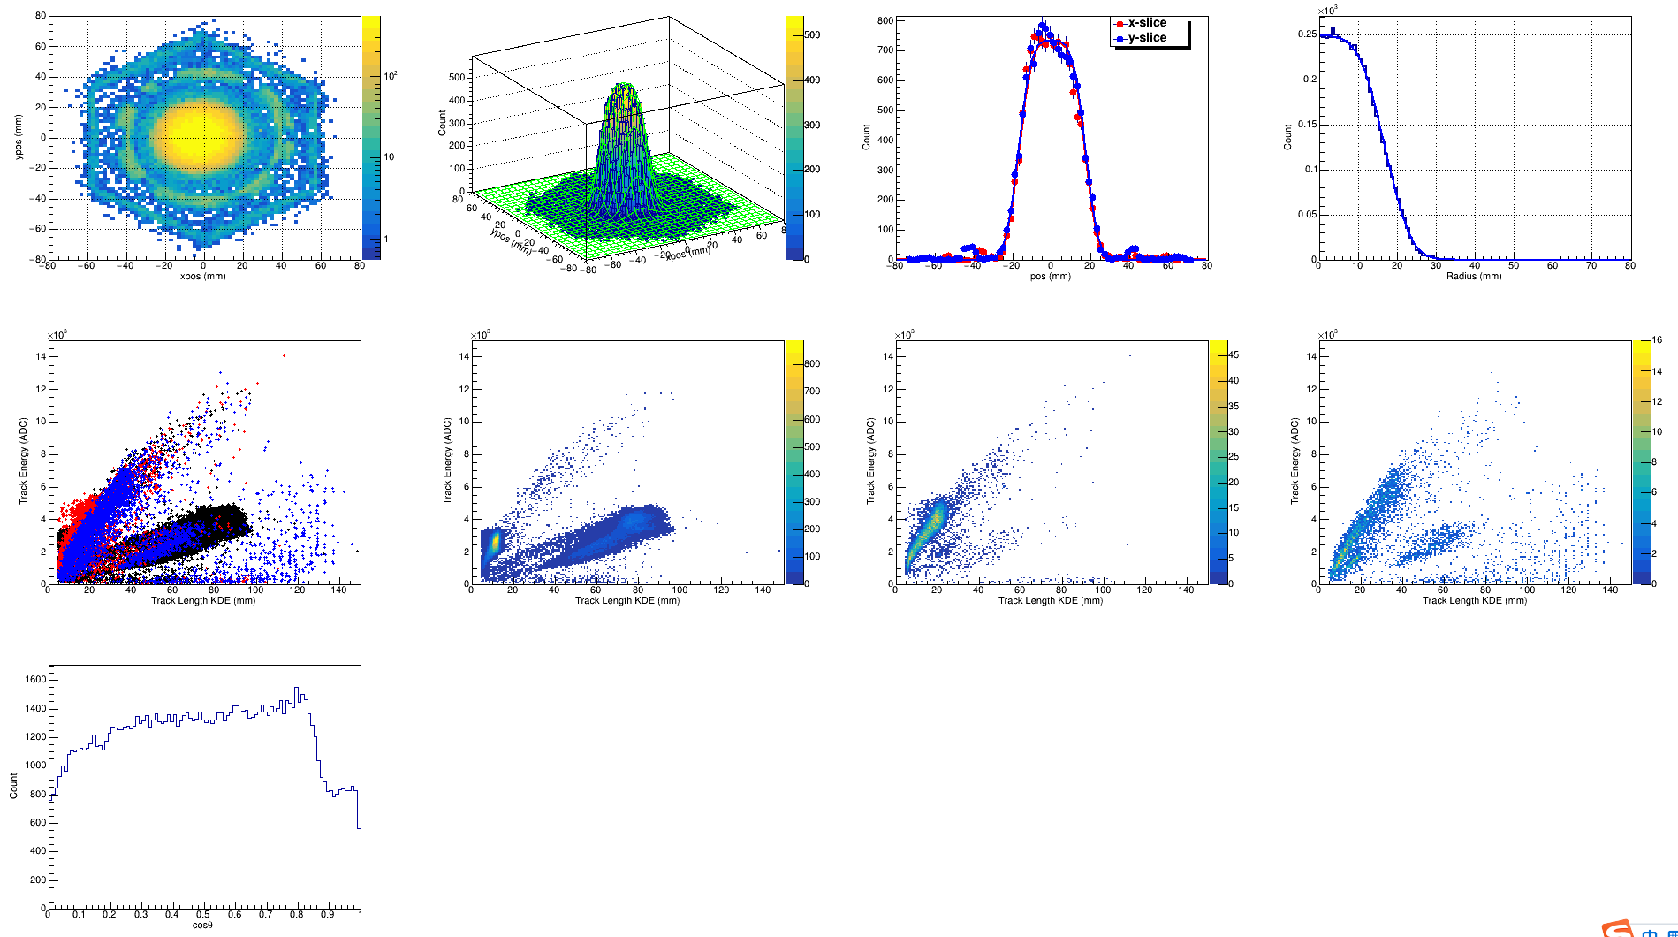
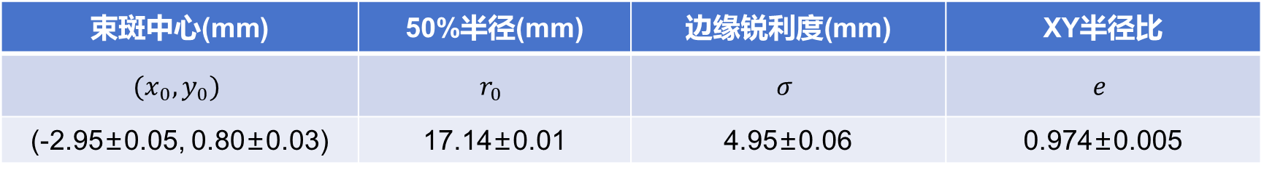
束斑分析：二维拟合
拟合阳极平面内r<35mm区域内的束斑分布
采用二维误差函数进行整体拟合
$$f\left(x,y\right)=B+\frac{A}{2}\left[Erf\left(\frac{r\left(x,y\right)+r_{0}}{\sqrt{2}σ}\right)−Erf\left(\frac{r\left(r,y\right)−r_{0}}{\sqrt{2}σ}\right)\right], r\left(x,y\right)=\sqrt{{\left(\frac{x−x_{0}^{}}{e}\right)}^{2}+{(y−y_{0}^{})}^{2}}$$
束斑中心(mm) | 50%半径(mm) | 边缘锐利度(mm) | XY半径比
($x_{0}, y_{0})$ | $$r_{0}$$ | $$σ$$ | $$e$$
(-2.95±0.05, 0.80±0.03) | 17.14±0.01 | 4.95±0.06 | 0.974±0.005

Slide 15
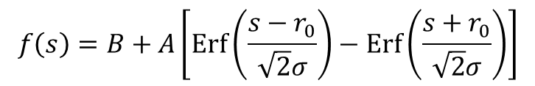
束斑分析：XY方向拟合
截取过圆心，x和y方向宽度为5mm的切片作束斑分布图
函数拟合得到束斑参数，与直接二维拟合结果相符
$$f\left(s\right)=B+A\left[Erf\left(\frac{s−r_{0}}{\sqrt{2}σ}\right)−Erf\left(\frac{s+r_{0}}{\sqrt{2}σ}\right)\right]$$
X-50%半径(mm) | X-边缘锐利度(mm) | Y-50%半径(mm) | Y-边缘锐利度(mm) | XY半径比
16.30±0.11 | 5.35±0.08 | 16.89±0.07 | 5.25±0.07 | 0.965

Slide 16
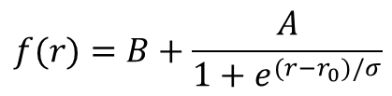
束斑分析：r方向拟合
将r分布一维直方图每个bin的计数按该bin对应的圆环面积归一
用Sigmoid函数拟合r分布得等束斑参数，与前面2个分析结果相符
$$f(r)=B+\frac{A}{1+e^{(r−r_{0})/σ}}$$
50%半径(mm) | 10%半径(mm) | 边缘锐利度(mm)
16.92 | 23.61 | 5.20±0.28

Slide 17
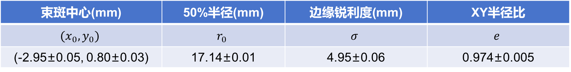
束斑分析：三种方法对比
二维直接拟合
XY方向切片拟合
R方向拟合
束斑中心(mm) | 50%半径(mm) | 边缘锐利度(mm) | XY半径比
($x_{0}, y_{0})$ | $$r_{0}$$ | $$σ$$ | $$e$$
(-2.95±0.05, 0.80±0.03) | 17.14±0.01 | 4.95±0.06 | 0.974±0.005
X-50%半径(mm) | X-边缘锐利度(mm) | Y-50%半径(mm) | Y-边缘锐利度(mm) | XY半径比
16.30±0.11 | 5.35±0.08 | 16.89±0.07 | 5.25±0.07 | 0.965
50%半径(mm) | 10%半径(mm) | 边缘锐利度(mm)
16.92 | 23.61 | 5.20±0.28

Slide 18
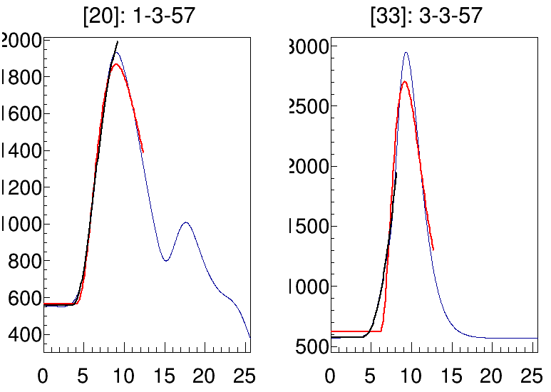


能谱分析：高能区TOF测量
通过阴极信号定时得到TOF
  只适用于一条径迹的情况
  高能区波形受到干扰
采用粒子径迹端点进行TOF测量
  假设带电粒子从阴极发射
  $TOF=T_{vertex}−L/v_{drift}$
$$T_{drift}$$

Slide 19
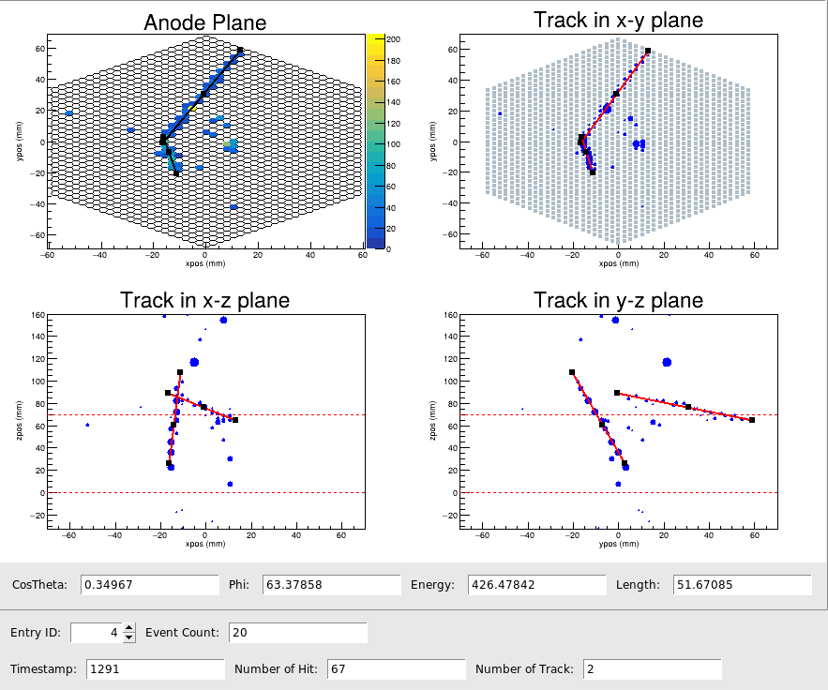
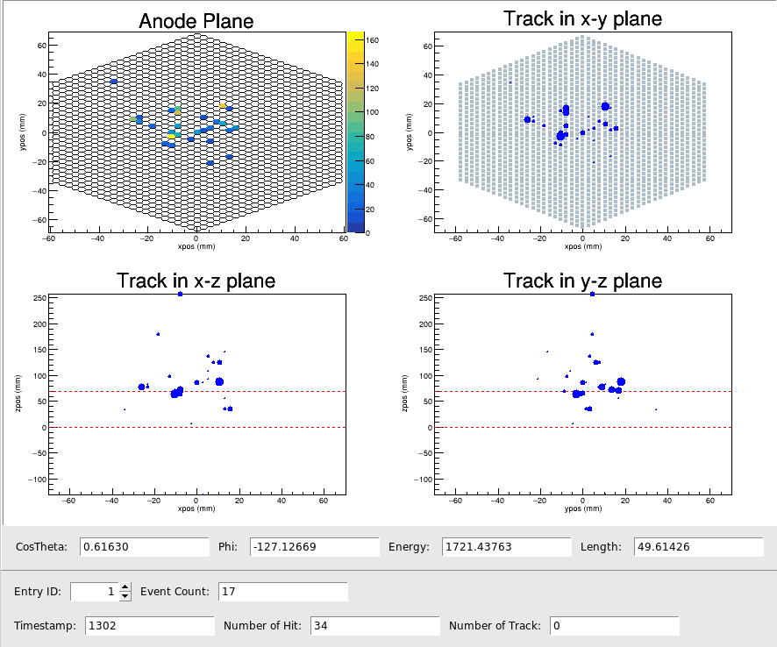
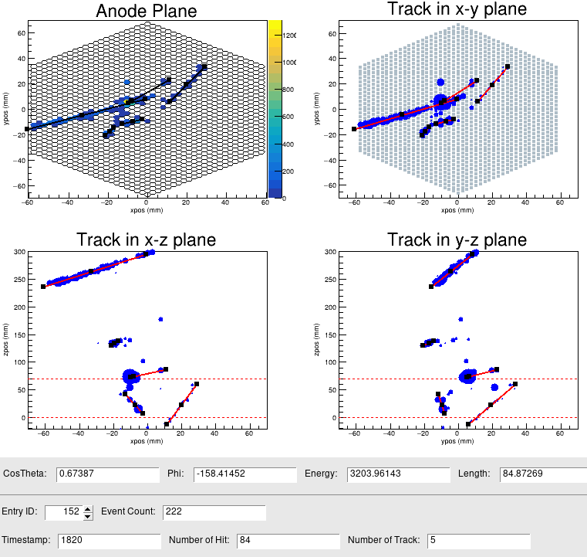
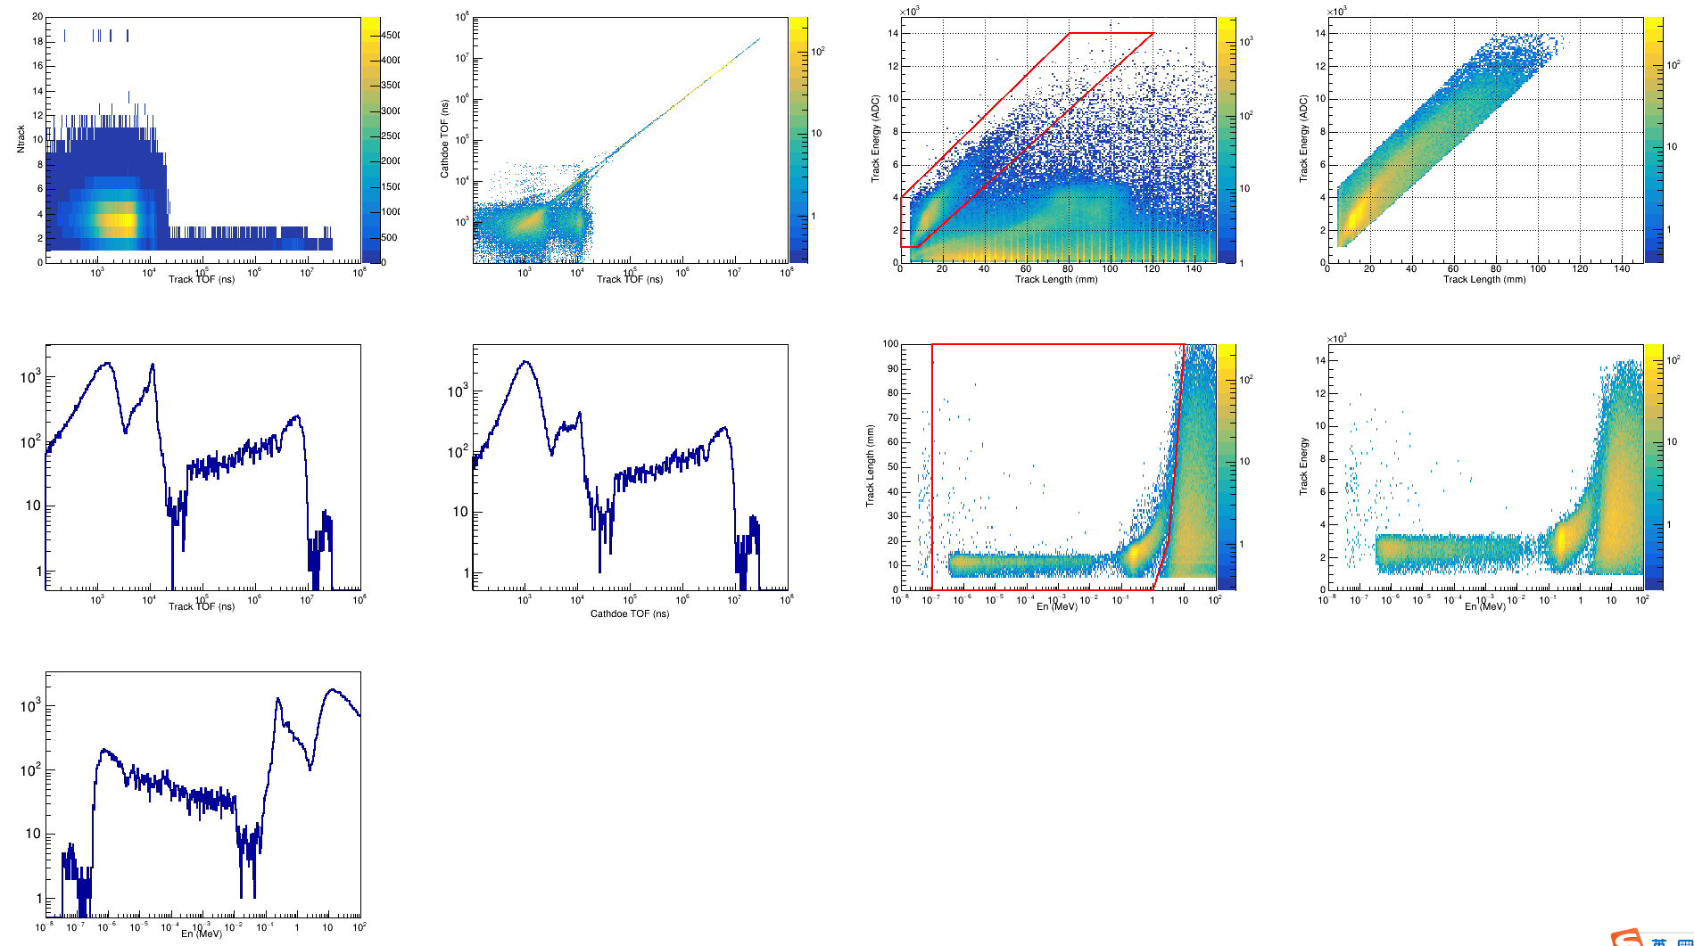

能谱分析：高能区径迹重建
高能区有孤立的hit会被误重建，干扰PID效率
通过筛选异常点剔除孤立hit
  按照z向坐标排序径迹点
  筛选出与相邻点距离过大的径迹点
高能区triton事例无法有效筛选，$α$事例可以筛选
α
triton
α

Slide 20
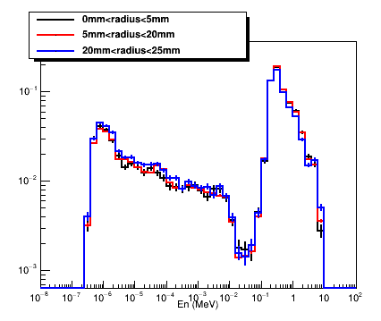
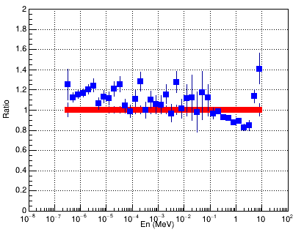

能谱分析：不同区域能谱
将束斑分为3个区域进行统计$α$能谱
  区域1：0~5mm，区域2：5~20mm，区域3：20~25mm
3个区域能谱按面积归一，对比能谱差异
分析区域3与区域2的计数率比值
  束核（区域2）能谱比束晕（区域3）能谱偏硬

Slide 21
报告内容
研究背景
实验设置
束斑分析
报告总结

Slide 22
报告总结
数据分析总结
  针对⁶Li数据分析的算法、程序和流程已初步成形
  得到了Φ30mm束斑分布的主要参数
  通过径迹端点定时测量至MeV及更高能区的事例
  分析了束斑不同区域的能谱差异：束核偏硬，束晕偏软
后续计划
  完善分析中的细节，增加统计量提高分析精度
  分析不同实验配置的束斑和能谱分布情况
  使用更新后的径迹重建算法进行分析，提高高能区径迹重建能力和粒子鉴别效率

Slide 23
Thanks for listening!
易晗^{1,2}, 白浩帆³, 褚天志^{1, 2, 4}, 陈宏昆^{1,2,5}, 陈海铮^{1,2,6} , 白灿^{1,2}, 李样^{1,2}, 樊瑞睿^{1,2}
¹散裂中子源科学中心, 东莞 523803
²中国科学院高能物理研究所, 北京 100049
³北京大学物理学院, 北京 100871
⁴深圳大学物理与光电工程学院, 深圳 518060
⁵中山大学物理学院, 广州 510275
⁶西安交通大学能源与动力工程学院, 西安 710049

